Slide 1


CẤU TRÚC DỮ LIỆU & GIẢI THUẬT
GV: Đặng Ngọc Hoàng Thành.
Khoa: Công nghệ Thông tin Kinh Doanh.
Email: thanhdnh@ueh.edu.vn

Slide 2
Chương 3: Cấu Trúc Ngăn Xếp (Stack) và Hàng Đợi (Queue)
GIỚI THIỆU CÁC CẤU TRÚC
Ngăn xếp (Stack)
Hàng đợi (Queue)
BÀI TẬP ỨNG DỤNG

Slide 3
3.1. Ngăn Xếp Stack
Input/Output
PUSH
POP
STACK

Slide 4
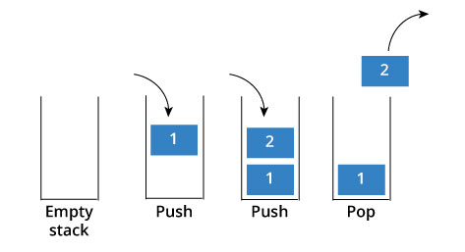
3.1. Ngăn Xếp Stack
Chỉ truy cập từ một phía.
Hoạt động theo nguyên tắc LIFO.
Có ba phương thức cơ bản:
IsEmpty: kiểm tra Stack rỗng.
Push: thêm phần tử vào Stack.
Pop: lấy ra phần tử khỏi Stack.
top
top
top
top

Slide 5
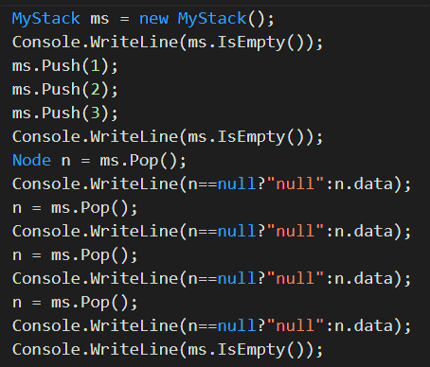
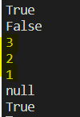
3.1. Ngăn Xếp Stack
public class Node{
public Node next;
public object data;
}
public class MyStack
{
Node top;
public bool IsEmpty(){
return top==null;
}
public void Push(object ele){
Node n = new Node();
n.data = ele;
n.next = top;
top = n;
}
public Node Pop(){
if(top==null)
return null;
Node d = top;
top = top.next;
return d;
}
}

Slide 6
3.2. Hàng Đợi Queue
ICREAM No1
ENQUEUE
DEQUEUE
OPEN…
Input
Output

Slide 7
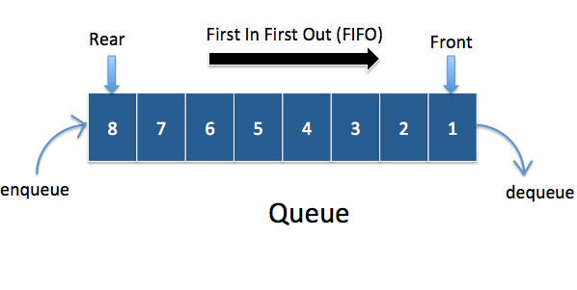
3.2. Hàng Đợi Queue
Thêm vào ở đáy, lấy ra ở đỉnh.
Hoạt động theo nguyên tắc FIFO.
Có ba phương thức cơ bản:
IsEmpty: kiểm tra Queue rỗng.
Enqueue: thêm phần tử vào Queue.
Dequeue: lấy ra phần tử khỏi Queue.
Đáy (rear)
Đỉnh (front)

Slide 8
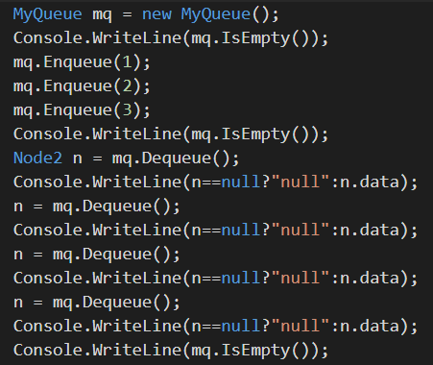

3.2. Hàng Đợi Queue
public class Node2{
public Node2 prev, next;
public object data;
}
public class MyQueue
{
Node2 rear, front; public bool IsEmpty(){
return rear==null || front==null;
} public void Enqueue(object ele){
Node2 n = new Node2();
n.data = ele;
if(rear==null){
rear = n; front = n;
}else{
rear.prev = n;
n.next = rear; rear = n;
}
} public Node2 Dequeue(){
if(front==null) return null;
Node2 d = front;
front = front.prev;
if (front == null)
rear = null;
else
front.next = null;
return d;
}
}

Slide 9

NOTICE !
Trong C#, để sử dụng Stack và Queue, ta sử dụng hai lớp Stack và Queue trong thư viện System.Collections.
Stack s = new Stack();
Queue q = new Queue();

Slide 10

BÀI TẬP (Stack)
Thuật toán chuyển infix sang postfix (kí pháp Balan nghịch)
1. Quét biểu thức infix từ trái sang phải.
2. If kí tự được quét là toán hạng, xuất nó ra.
3. Else,
3.1 If độ ưu tiên của toán tử được quét lớn hơn độ ưu tiên của toán tử trong stack (hoặc stack trống, hoặc stack chứa ‘)’), push nó vào stack.
3.2 Else, Pop tất cả các toán tử có độ ưu tiên lớn hơn hoặc bằng độ ưu tiên toán tử được quét khỏi stack. Sau đó, Push toán tử được quét vào stack (Nếu gặp dấu ngoặc đơn khi Pop thì dừng lại và Push toán tử được quét vào stack.
4. If kí tự được quét là ‘(‘, Push nó vào stack.
5. If kí tự được quét là ‘)’, Pop khỏi stack và in nó ra cho đến khi gặp ‘(‘, và loại bỏ cả hai dấu ngoặc đơn.
6. Lặp các bước 2-6 cho đến khi biểu thức infix được quét xong. scanned.
7. In output
8. Pop khỏi stack và xuất ra cho đến khi stack rỗng.
+ -
* /
^

Slide 11
BÀI TẬP (Stack)
Thuật toán tính toán giá trị của biểu thức postfix
1) Tạo một stack để lưu các toán hạng hoặc các giá trị.
2) Quét biểu thức cho trước và thực hiện các bước sau với mỗi phần tử được quét:
a) If phần tử là số, Push vào stack.
b) If phần tử là toán tử, Pop các toán hạng cho toán tử khỏi stack. Tính toán tử và Push kết quả trở lại stack.
3) Khi biểu thức kết thúc, in ra phần tử cuối cùng trong stack.

Slide 12
BÀI TẬP (Queue)
Bài toán đối sánh thẻ HTML Trong một văn bản HTML thì mỗi thẻ mở phải đi kèm với 1 thẻ đóng.
<html>
<body>
<p>This is a paragraph.</p>
<p>This is another paragraph.</p>
</body>
</html>
Hãy viết chương trình đọc vào 1 file html và kiểm tra xem trong file đó có thẻ nào bị lỗi hay không.

